Slide 1
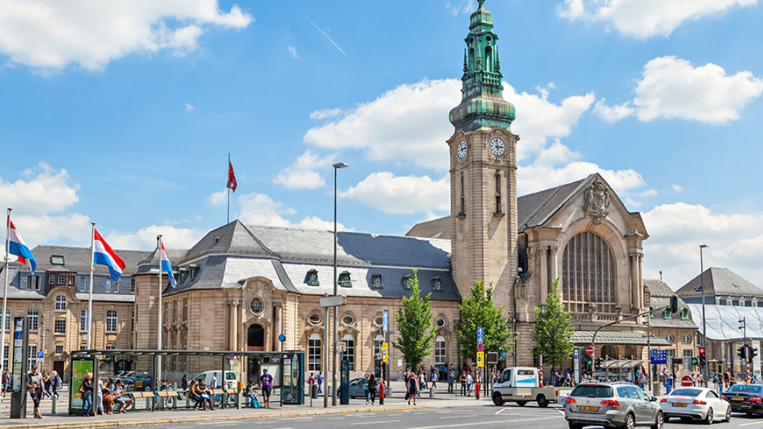
Projet de collaboration entre la Ville de Luxembourg et l'ECG problématique: Comment augmenter l'attractivité de la gare pendant et après le chantier?
Ferrer Maëlle
Goeyers Marie
Silva Alcides
Greco Max
Planic Adriana
Welter max
Caso mattia
Banerjee alex
Becker luca
Hengen Yann

Slide 2
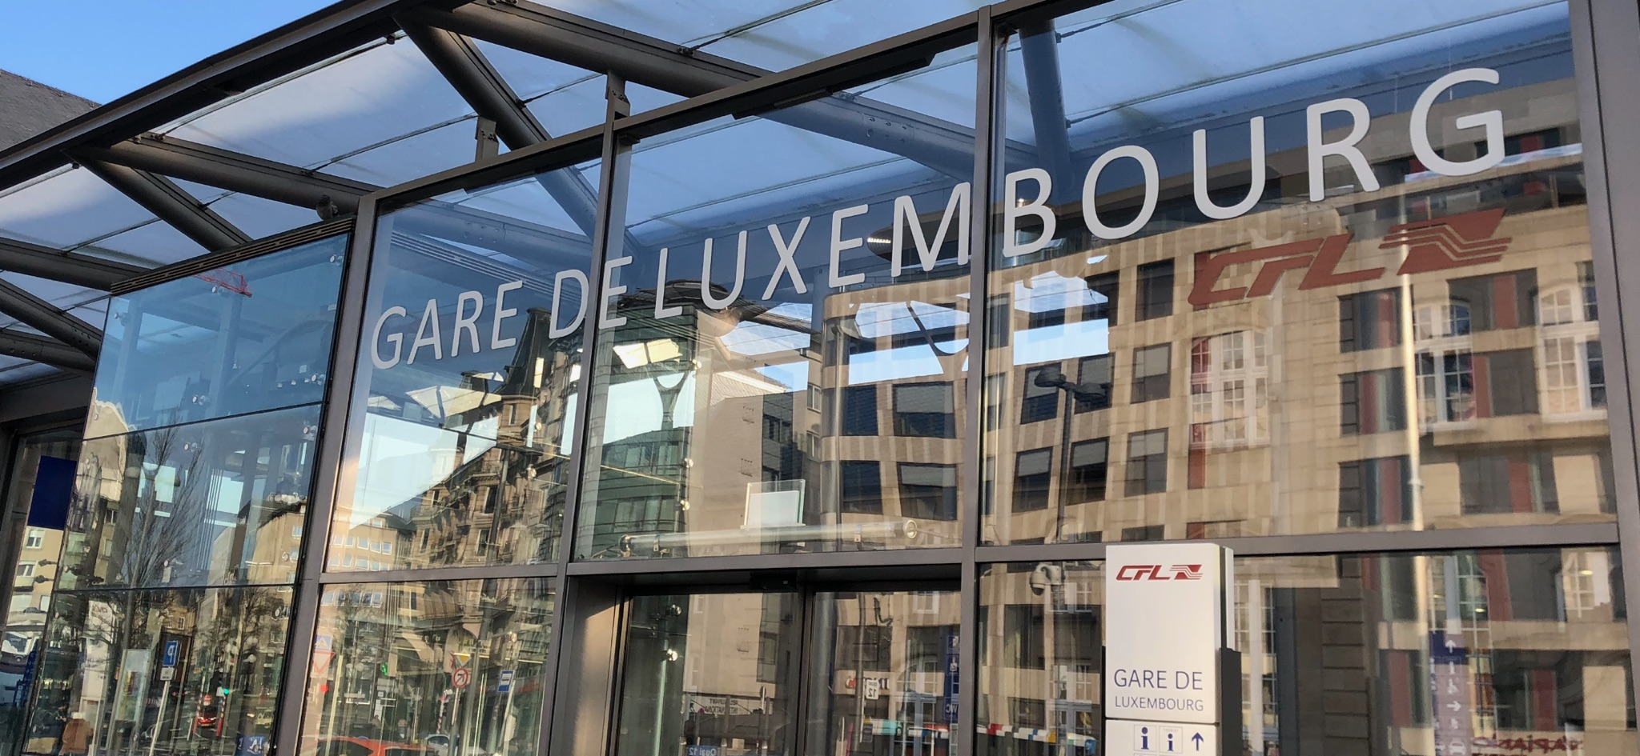
Sommaire:
Sondages
Points forts et faibles de la gare
Événements et activités souhaités par les jeunes
Comment rendre la gare moins monotone?
Commerces intéressants pour les jeunes

Slide 3
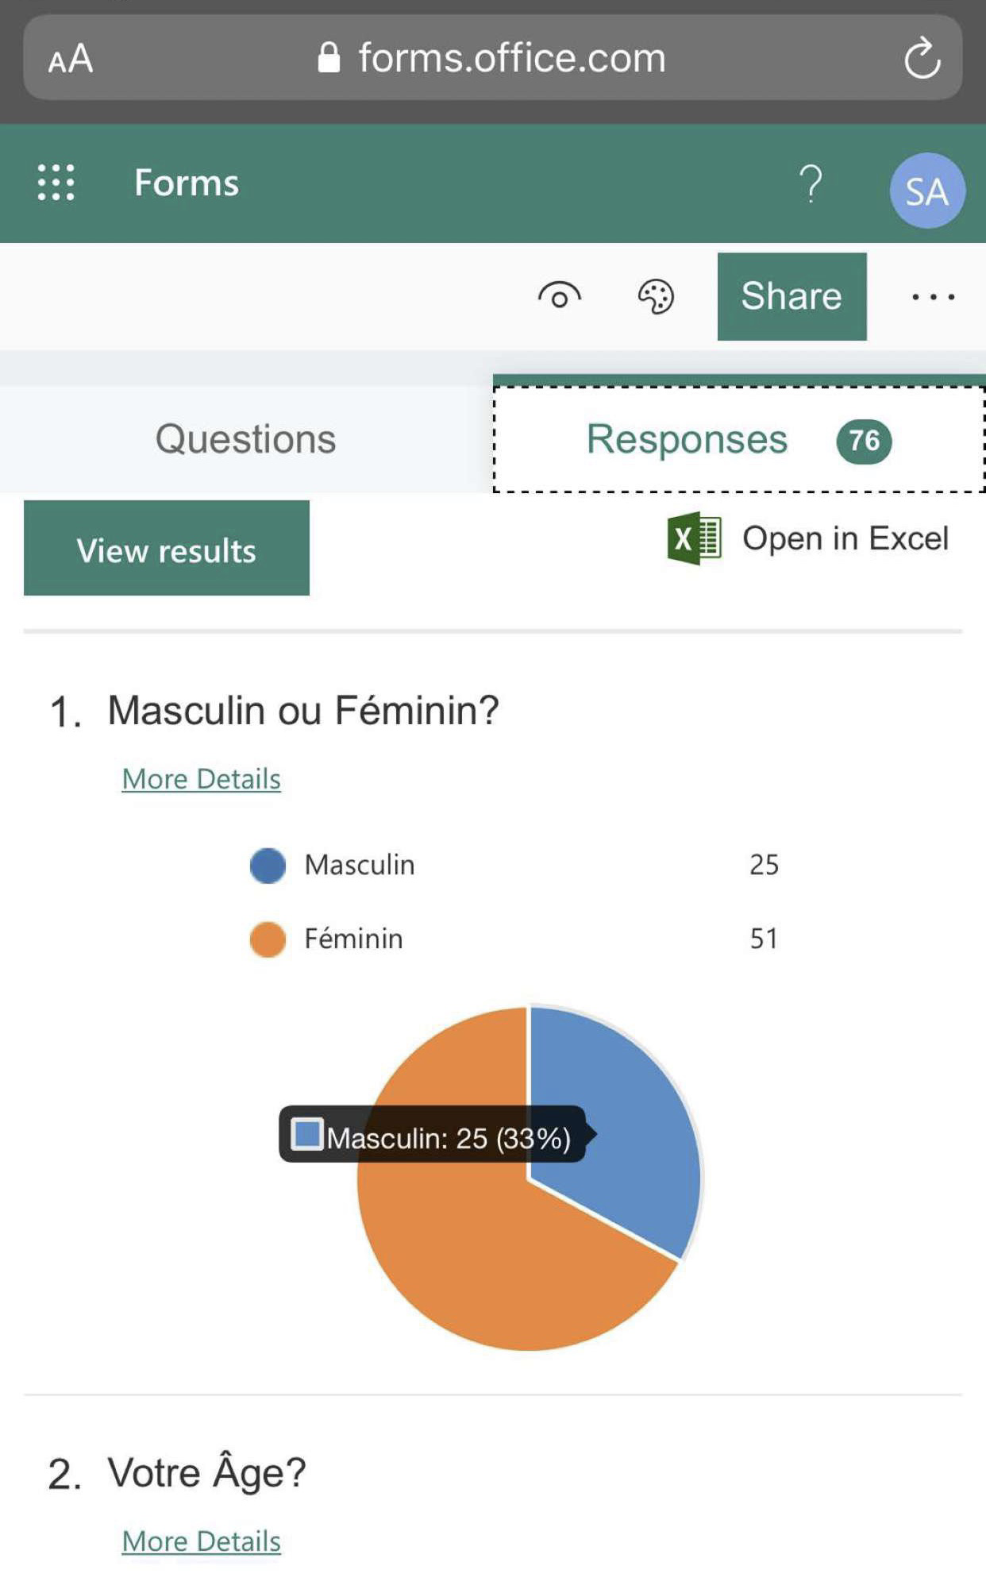
RÉSULTAT DU SONDAGE

Slide 4
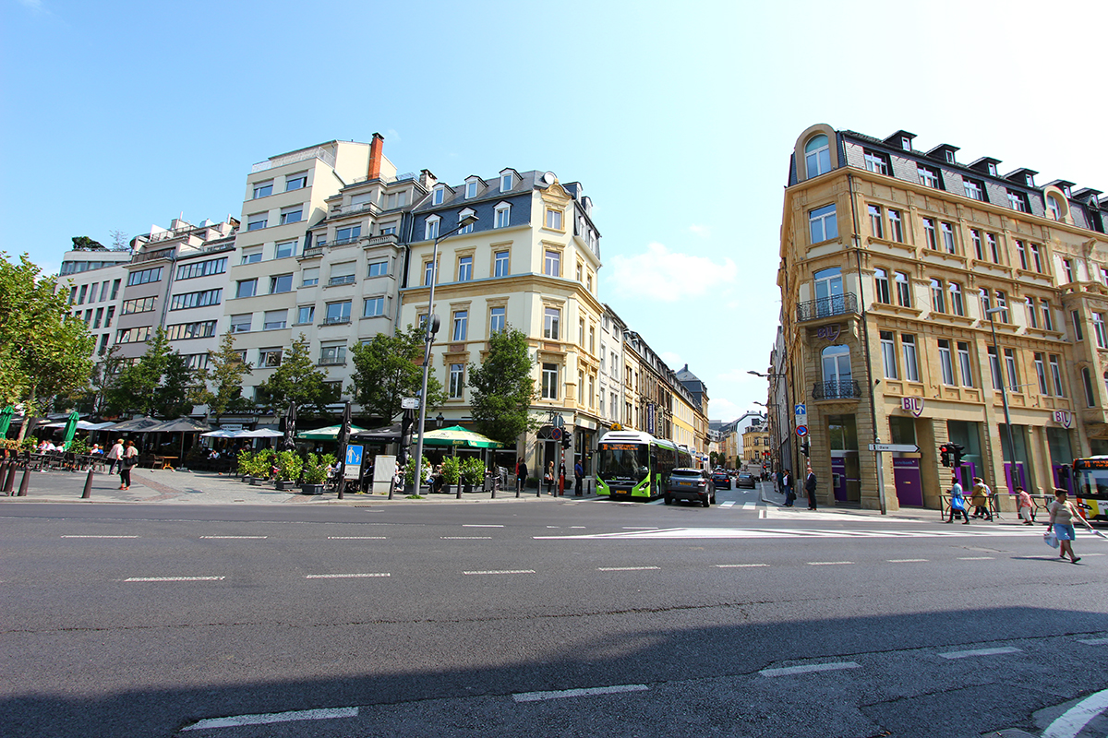
Les points forts de la gare:
Les points faibles de la gare:
Accessibilité à toutes les destinations grâce aux trains et aux bus
Diversités culturelles
Criminalité
Mendiants
Beaucoup de magasins vides et non-utilisés
Chantier du tram
Parkings absents ou trop chers

Slide 5
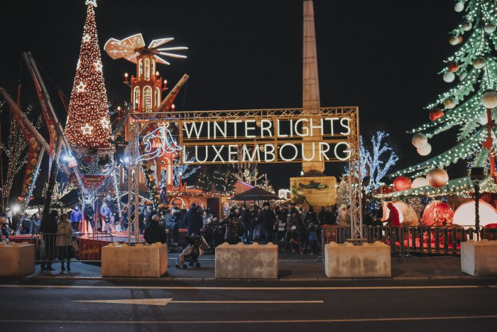
Les genres d'événements/activités que les jeunes souhaitent à la gare:
Marché de Noël plus attractif
Open Air: concerts ou festivals
Cafés/Lunchs pour jeunes
Public Viewing

Slide 6
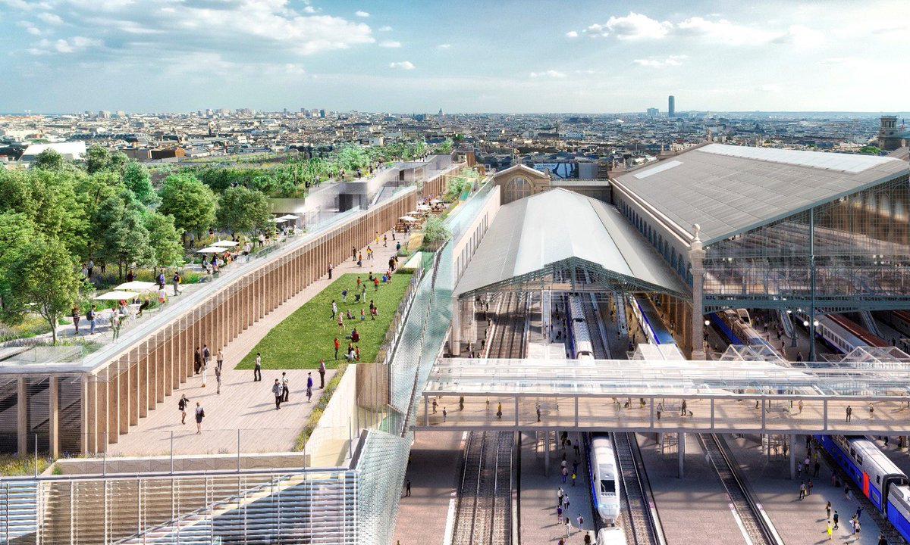
Comment rendre la gare moins monotone?
Volonté d’une gare plus belle, plus ouverte, plus lumineuse, dotée d’espaces verts.
Par exemple:
#GareDuNord2024 à Paris

Slide 7
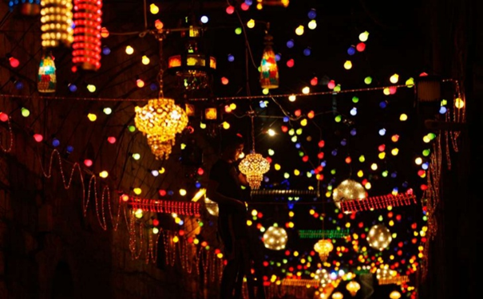
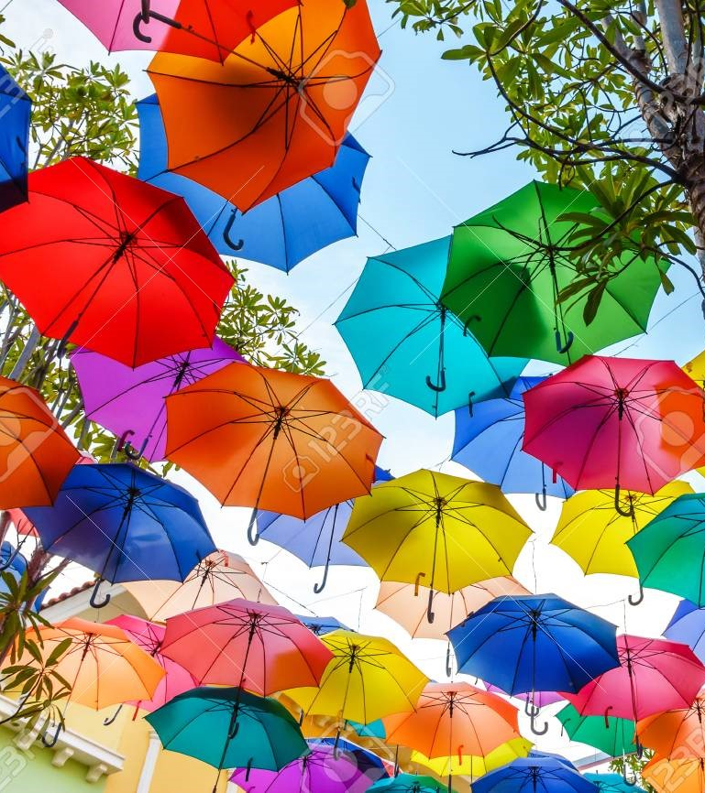
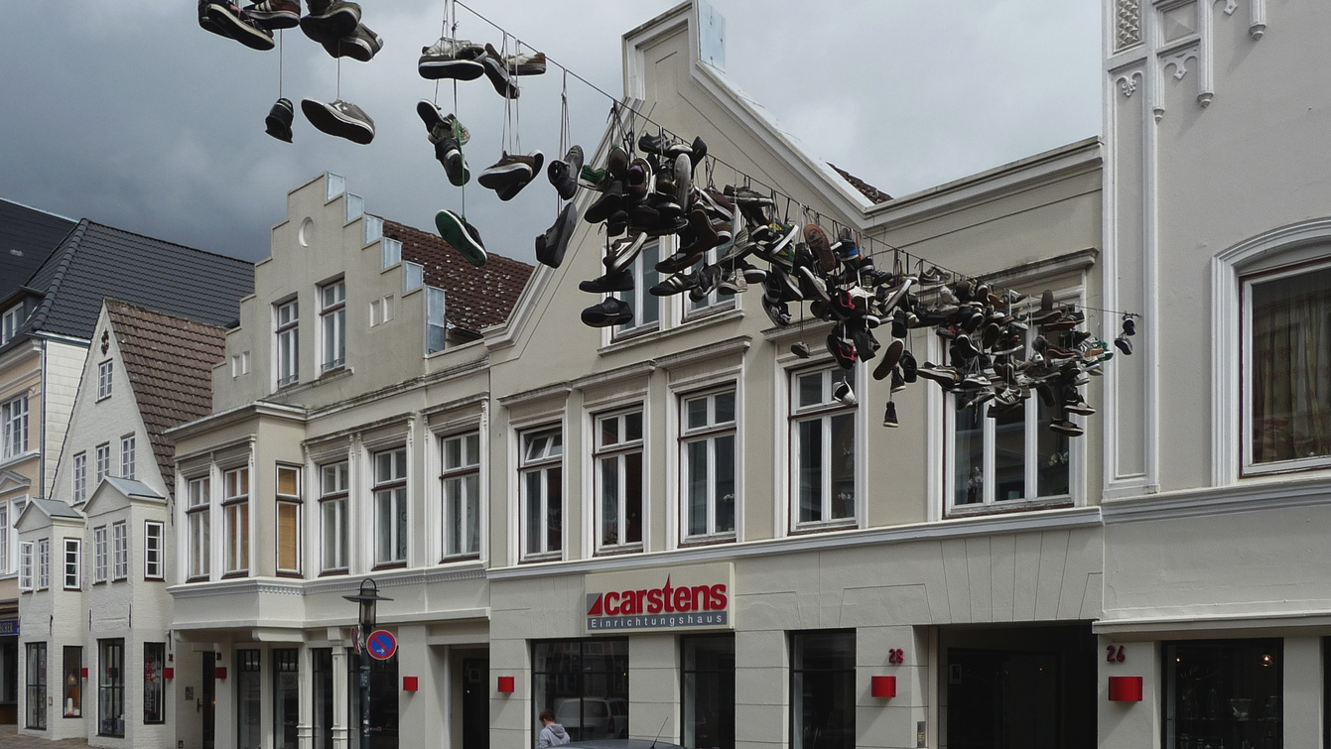
Décorations volantes entre les bâtiments

Slide 8
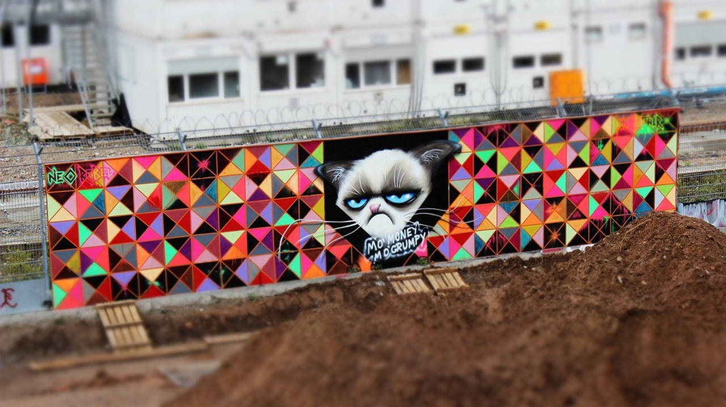
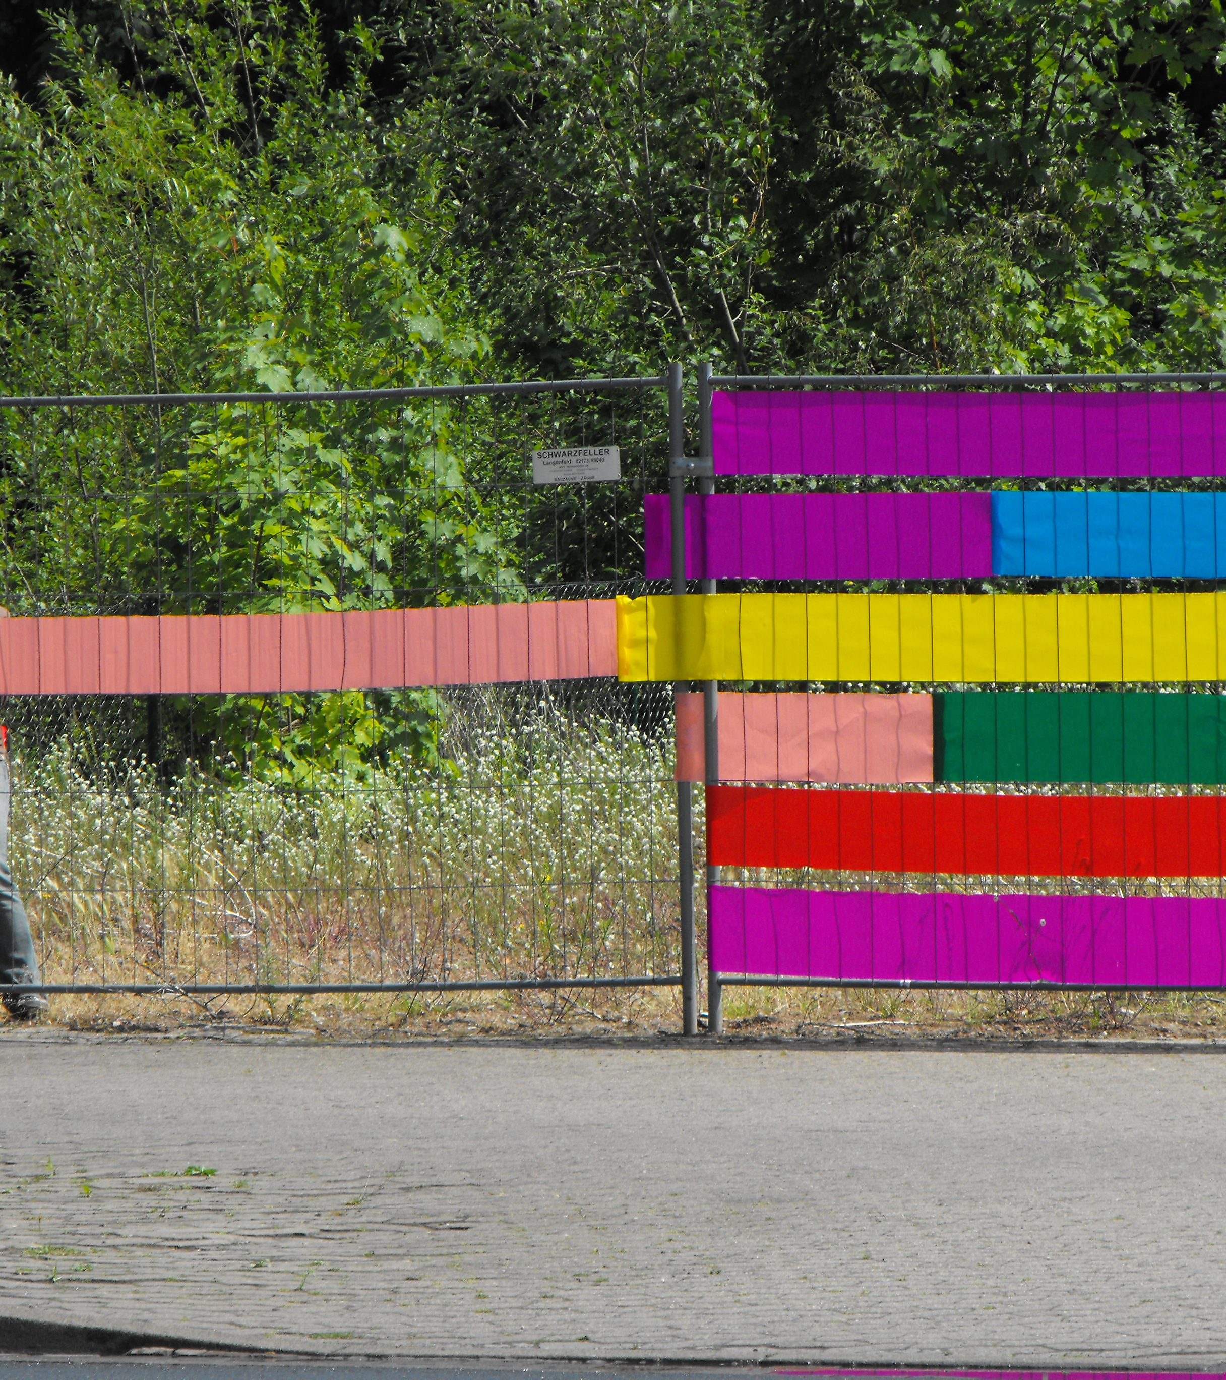
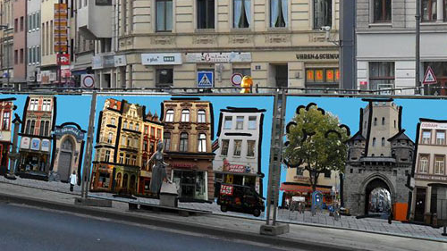
Décorations du chantier

Slide 9
RÉSULTAT DU SONDAGE

Slide 10
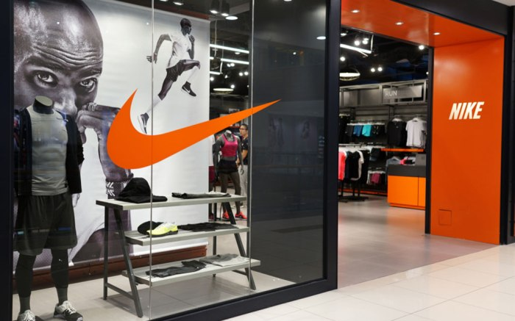
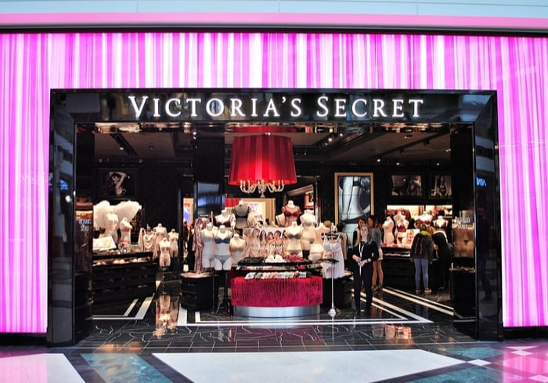
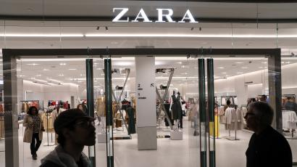
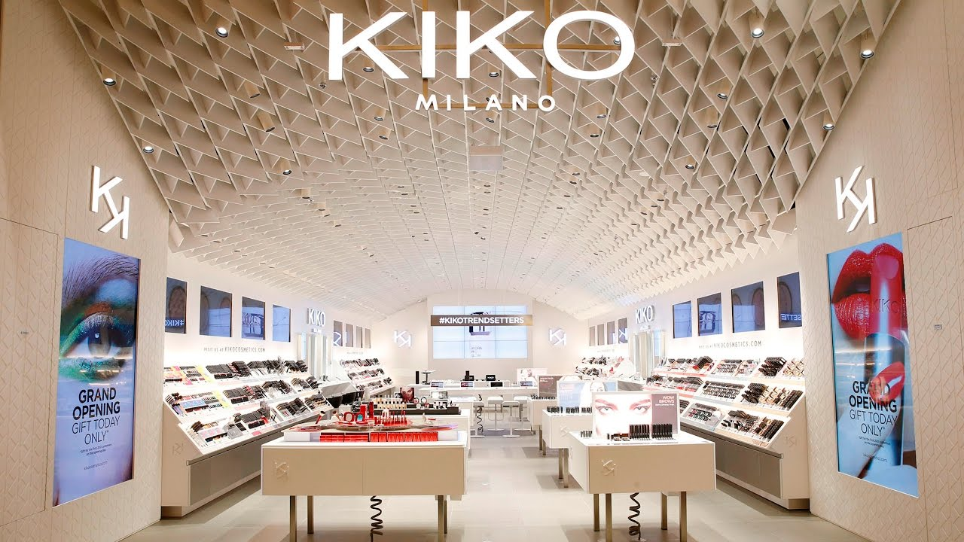
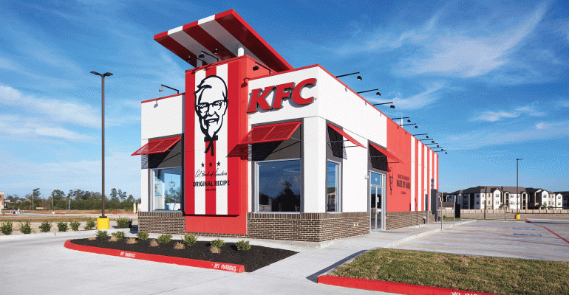
Les types de commerce intéressants pour les jeunes:
Zara
Nike
Primark
Kiko
Stitch
Adidas
Hollister
Victoria's Secret
Abercrombie&Fitch
Smets
KFC

Slide 11
RÉSULTAT DU SONDAGE

Slide 12
Merci pour votre attention!
3GCM3

